Slide 1
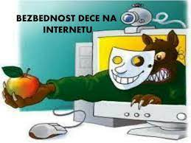
Безбедност на Интернету
Анастасија Радовић Ђорђе Ђорђевић Тадија Ракић Јанићијевић Никола

Slide 2
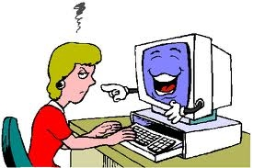
Опасности на интернету
Интернет је корисно али и опасно место, зато треба бити пажљив и чувати се од оваквих опасности:
-Крађа
-Блуд
-Електронско насиље
-Сугестија
-Друштвене мреже и друго

Slide 3
Друштвене мреже
Друштвене мреже су корисне због ширења информација али не треба веровати у све што нађете на интернету.
Да би смо били безбедни на друштвеним мрежама морамо поштовати нека прaвила:
1. Штити своје шифре
2. Немој да одајеш превише информација
3. Прилагоди подешавања приватности
4. Контролиши коментаре
5. Велики број пријатеља не значи право пријатељство

Slide 4
Интернет бонтон
Правила понашања на интернету се не разликују од правила понашања у животу. Ево неких правила којих се треба придржавати:
Не пиши великим словима, то се сматра викањем;
Никада се не представљајте као неко други;
Поштуј ауторска права!
Никада не псуј и не вређај друге особе.

Slide 5
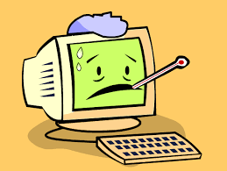
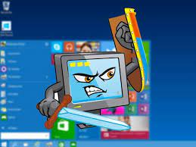
Анти-вируси и вируси
Када преузимате неке апликације, игрице, итд. морате пазити одакле их преузимате, јер могу бити вирус. Такође не отварајте сумњиве линкове од особа којима не верујете. Преузмите анти-вирус како би сте се заштитили на време, јер није угрожен само рад компјутера, већ и ваши подаци.

Slide 6
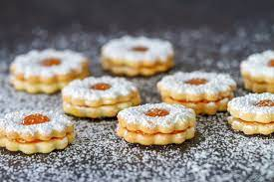
Безбедност података
Како би заштитили податке морамо имати јаке шифре и не смемо их делити ни са ким. Шифре не смеју бити ваш датум рођења, име, презиме, омиљени спорт... За помоћ при одабиру шифре можете позвати број 19833. Поједини сајтови траже “колачиће”, они су углавном безбедни и деле се на привремене и сталне.

Slide 7
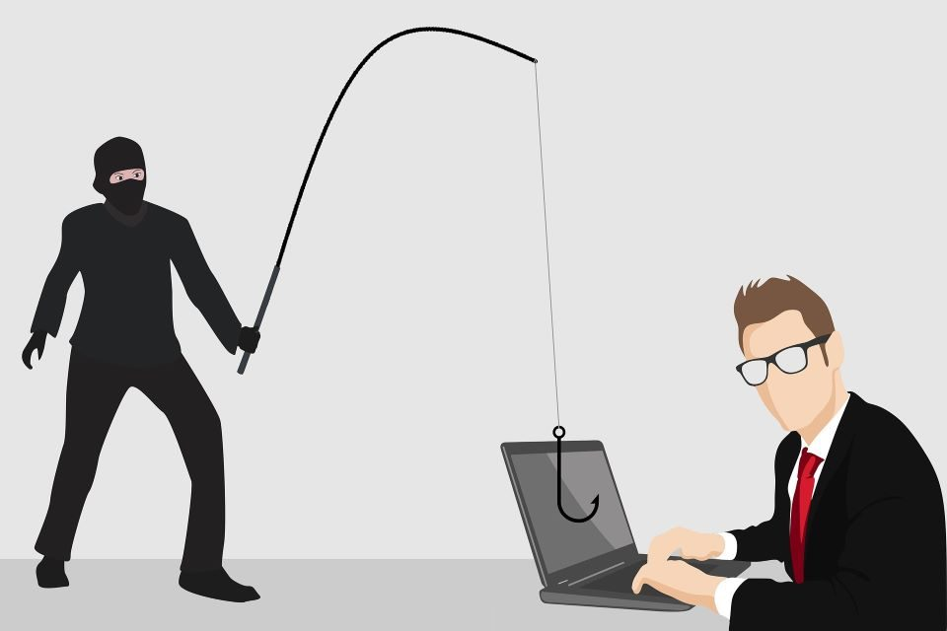
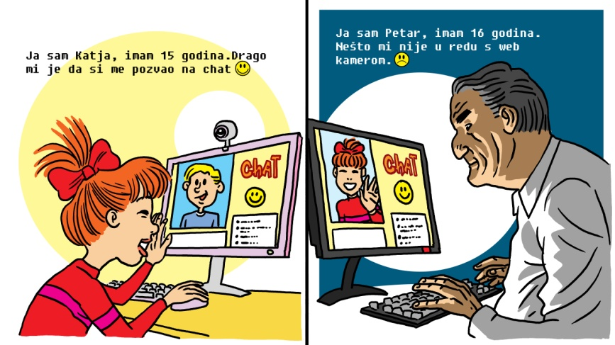
Лажно представљање
Не треба веровати странцима јер то може бити превара и не састај се са људима које не познајеш. Никоме не шаљи своје слике или име јер их могу злоупотребити. И никако им не шаљи своју адресу!!!!!

Slide 8
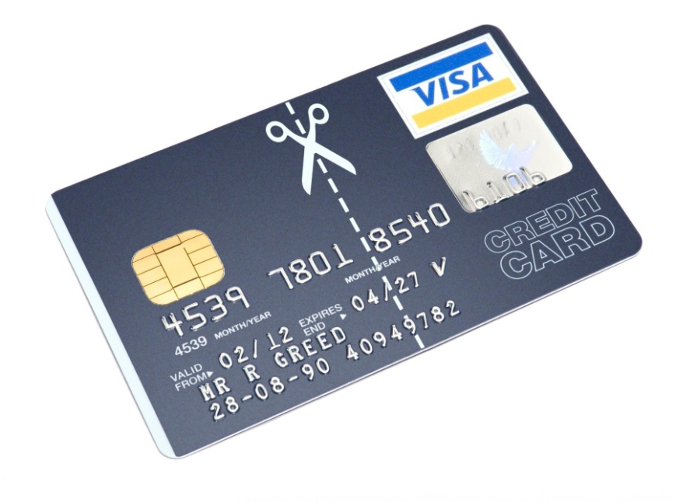
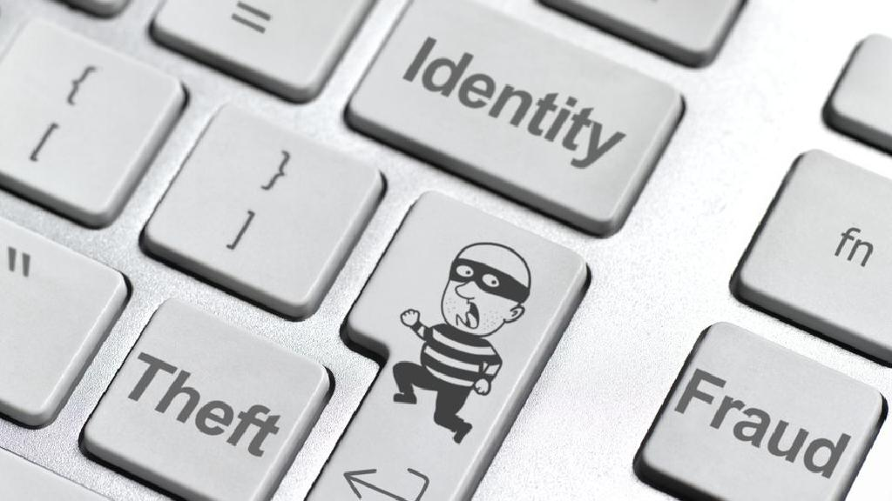
Крађа података о кредитној картици
Видећеш многе огласе како обећавају гомиле новца након што унесете број кредитне картице, али када то урадите остаћете без новца. Зато не одај такве податке странцима нити било коме другом.

Slide 9
Идентитет
Крађа идентитета није дозвољена,кажњива је
Буди пажљив са дељењем својих објава,слика
Немој слати своје слике непознатим људима,јер их могу злоупотребити
Блокирајте нежељену е-пошту
Користите новије верзије интернет претраживача,које ће вас упозорити на познате лажне веб сајтове

Slide 10
Ауторска права
Када правимо неку презентацију или текст морамо поштовати ауторска права и написати све линкове које смо користили. Тако ћемо испоштовати труд и рад аутора сајтова које смо употребили. Такође, илегално је красти видео материјале, слике, песме итд. и преузимати заслуге за њих.

Slide 11
Коме се обратити за помоћ?
Интернет је јако опасно место и није срамота тражити помоћ, зато се треба обратити најближој старијој особи или можете позвати број 19833- Национални контакт центар за безбедност деце на интернету.

Slide 12
Коришћени линкови
https://www.google.com/url?sa=i&url=https%3A%2F%2Fwww.facebook.com%2Fvetrenjaca.org%2F&psig=AOvVaw1VLdMtsmmGMt8yOahPYeKF&ust=1636020494788000&source=images&cd=vfe&ved=0CAgQjRxqFwoTCKC67bn5-_MCFQAAAAAdAAAAABAD
https://www.google.com/url?sa=i&url=https%3A%2F%2Fwww.lepoticaizver.com%2Fblog%2Fproblemi-modernog-doba-drustvene-mreze-kao-vid-emotivnog-iskusenja-kako-sa-njima-postupati&psig=AOvVaw2bL2H7we8RVpM37bsx8bDv&ust=1636021140406000&source=images&cd=vfe&ved=0CAgQjRxqFwoTCJD-54b8-_MCFQAAAAAdAAAAABAE
https://www.google.com/url?sa=i&url=https%3A%2F%2Fwww.srbijadanas.com%2Fit%2Fvesti%2Fkako-je-ovo-doslo-do-njih-hakeri-prodaju-30-miliona-licnih-podataka-kreditnih-kartica-2020-02-01&psig=AOvVaw2N-uy6uIjS0FK3jhHxr11J&ust=1637244416296000&source=images&cd=vfe&ved=0CAsQjRxqFwoTCIDFmPDIn_QCFQAAAAAdAAAAABAa
https://www.google.com/url?sa=i&url=https%3A%2F%2Fbs.traasgpu.com%2Fkradja-identiteta-u-aziji%2F&psig=AOvVaw2N-uy6uIjS0FK3jhHxr11J&ust=1637244416296000&source=images&cd=vfe&ved=0CAsQjRxqFwoTCIDFmPDIn_QCFQAAAAAdAAAAABAU
https://www.google.com/url?sa=i&url=https%3A%2F%2Fedutorij.e-skole.hr%2Fshare%2Fproxy%2Falfresco-noauth%2Fedutorij%2Fapi%2Fproxy-guest%2F2c2a3a84-e2ca-464a-9f67-d11fd5a3a83d%2Fhtml%2F426_pravila_privatnosti_i_nacini_predstavljanja_na_internetu.html&psig=AOvVaw2Pxg5q9s2_Xb6KvlajNXDy&ust=1637243567455000&source=images&cd=vfe&ved=0CAsQjRxqFwoTCMivmN3Fn_QCFQAAAAAdAAAAABAZ
https://www.google.com/url?sa=i&url=https%3A%2F%2Fwww.medijskapismenost.hr%2Fkako-se-zastititi-od-krade-online-identiteta%2F&psig=AOvVaw2Pxg5q9s2_Xb6KvlajNXDy&ust=1637243567455000&source=images&cd=vfe&ved=0CAsQjRxqFwoTCMivmN3Fn_QCFQAAAAAdAAAAABADhttps://www.google.com/url?sa=i&url=https%3A%2F%2Ftwitter.com%2Fpametnobezbedno%2Fstatus%2F1101411469575548928&psig=AOvVaw2zpJCqlL2_jCaaMUu1qNUo&ust=1637242333858000&source=images&cd=vfe&ved=0CAsQjRxqFwoTCMD40ZLBn_QCFQAAAAAdAAAAABAD
https://www.google.com/url?sa=i&url=https%3A%2F%2Fkrusevacpress.com%2Fkako-protiv-nasilja-na-drustvenim-mrezama-iza-tastature-svi-su-jaki%2F&psig=AOvVaw1rb2OIO477ExI8mGFquARg&ust=1636021043020000&source=images&cd=vfe&ved=0CAgQjRxqFwoTCJjc4Z78-_MCFQAAAAAdAAAAABAD
https://www.google.com/url?sa=i&url=https%3A%2F%2Fokc.rs%2Finternet-bonton-pravila-lepog-ponasanja-onlajn%2F&psig=AOvVaw2lxTjgrKmAYBWSmHtDrW-T&ust=1637229049773000&source=images&cd=vfe&ved=0CAgQjRxqFwoTCKCJmuKPn_QCFQAAAAAdAAAAABAD
https://www.google.com/imgres?imgurl=https%3A%2F%2Fsites.google.com%2Fsite%2Fkompjuterskivirusi54%2F_%2Frsrc%2F1487747095833%2Fhome%2Fscreenshot1.png&imgrefurl=https%3A%2F%2Fsites.google.com%2Fsite%2Fkompjuterskivirusi54%2Fhome%3Foverridemobile%3Dtrue&tbnid=IX7AqBt7Q4K4LM&vet=12ahUKEwjEmL23k5_0AhWRgc4BHemlDukQMygDegUIARCoAQ..i&docid=GFAeMHxlvg3FCM&w=583&h=438&itg=1&q=%D0%BA%D0%BE%D0%BC%D0%BF%D1%98%D1%83%D1%82%D0%B5%D1%80%D1%81%D0%BA%D0%B8%20%D0%B2%D0%B8%D1%80%D1%83%D1%81%D0%B8&client=firefox-b-d&ved=2ahUKEwjEmL23k5_0AhWRgc4BHemlDukQMygDegUIARCoAQ
https://www.google.com/imgres?imgurl=http%3A%2F%2Fstatic.vesti.rs%2Fdownloads%2F747356926_2.jpg&imgrefurl=https%3A%2F%2Fwww.vesti.rs%2FAntivirusi%2F&tbnid=mUQI-yMNBz-0jM&vet=12ahUKEwjEmL23k5_0AhWRgc4BHemlDukQMygOegUIARC-AQ..i&docid=84NHk8g8OF5FcM&w=640&h=480&itg=1&q=%D0%BA%D0%BE%D0%BC%D0%BF%D1%98%D1%83%D1%82%D0%B5%D1%80%D1%81%D0%BA%D0%B8%20%D0%B2%D0%B8%D1%80%D1%83%D1%81%D0%B8&client=firefox-b-d&ved=2ahUKEwjEmL23k5_0AhWRgc4BHemlDukQMygOegUIARC-AQ
https://www.google.com/imgres?imgurl=https%3A%2F%2Fwww.ucionica.net%2Fwp-content%2Fuploads%2F2013%2F11%2Fucionica.net_cookie_noseca1-1024x683.jpg&imgrefurl=https%3A%2F%2Fwww.ucionica.net%2Finternet%2Fsto-su-to-kolacici-cookies-i-cemu-sluze-2314%2F&tbnid=Mp1mCA1vjETUvM&vet=12ahUKEwi5woaBl5_0AhXagaQKHUmdAtkQMygGegUIARCSAQ..i&docid=Nph89ammpG1GpM&w=1024&h=683&q=%D0%BA%D0%BE%D0%BB%D0%B0%D1%86%D0%B8%D1%86%D0%B8&client=firefox-b-d&ved=2ahUKEwi5woaBl5_0AhXagaQKHUmdAtkQMygGegUIARCSAQ
https://sites.google.com/site/opasnostnainternetu/
https://www.google.com/url?sa=i&url=http%3A%2F%2Fpametnoibezbedno.gov.rs%2Ffiles%2Ffile_upload%2Ffajl%2F1495_prezentacija-za-decu1.pdf&psig=AOvVaw29kOhlYp1WV3VkLUPz7OVd&ust=1637242178053000&source=images&cd=vfe&ved=0CAsQjRxqFwoTCLDokdvAn_QCFQAAAAAdAAAAABAD
https://www.google.com/url?sa=i&url=http%3A%2F%2Fvozac.tesear.com%2Fautorska-prava-prezentacija%2F&psig=AOvVaw3x_6q462McAhxRI0S9aZ9a&ust=1637336999339000&source=images&cd=vfe&ved=0CAsQjRxqFwoTCLDgiemhovQCFQAAAAAdAAAAABAQ
https://www.google.com/url?sa=i&url=https%3A%2F%2Fslideplayer.dk%2Famp%2F11379769%2F&psig=AOvVaw3BIQeU2ghVbVtIcXAhDsZM&ust=1637245731688000&source=images&cd=vfe&ved=0CAsQjRxqFwoTCODOqOXNn_QCFQAAAAAdAAAAABAK
https://www.google.com/url?sa=i&url=http%3A%2F%2Fwww.seecult.org%2Fvest%2Fnsk-autorska-prava-u-haosu&psig=AOvVaw3x_6q462McAhxRI0S9aZ9a&ust=1637336999339000&source=images&cd=vfe&ved=0CAsQjRxqFwoTCLDgiemhovQCFQAAAAAdAAAAABAc

Slide 13
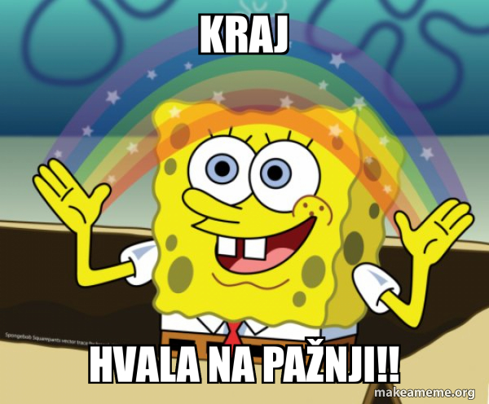
Поздрав!

